Slide 1
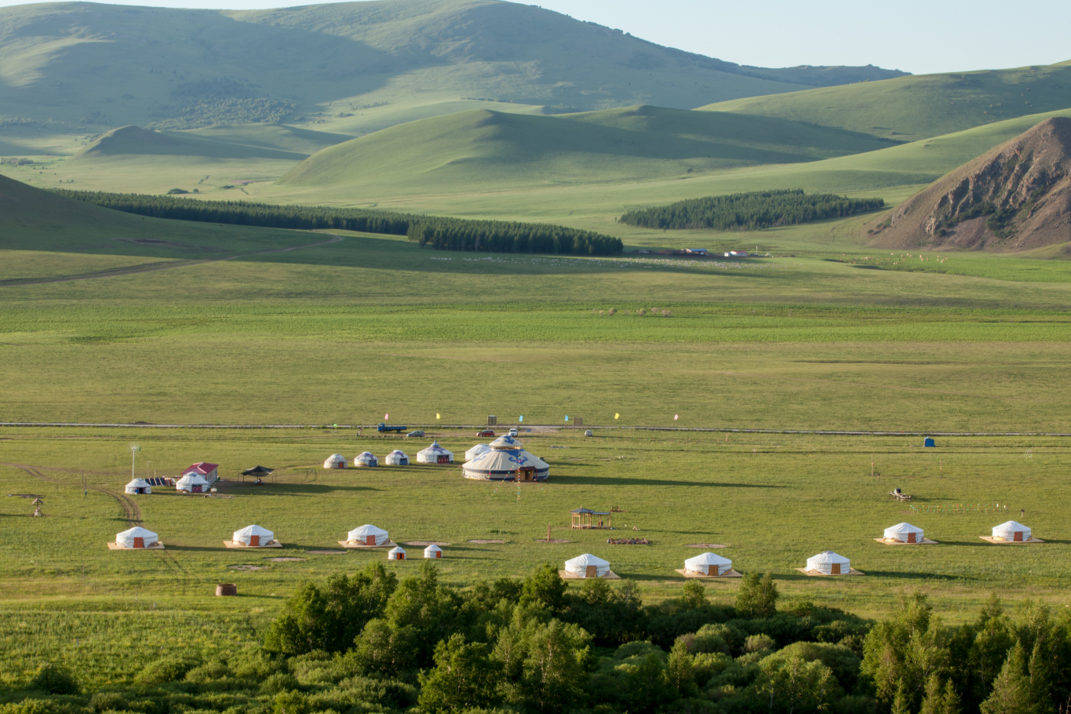
内蒙古牧区传统养殖与现代化养殖模式的对比

Slide 2
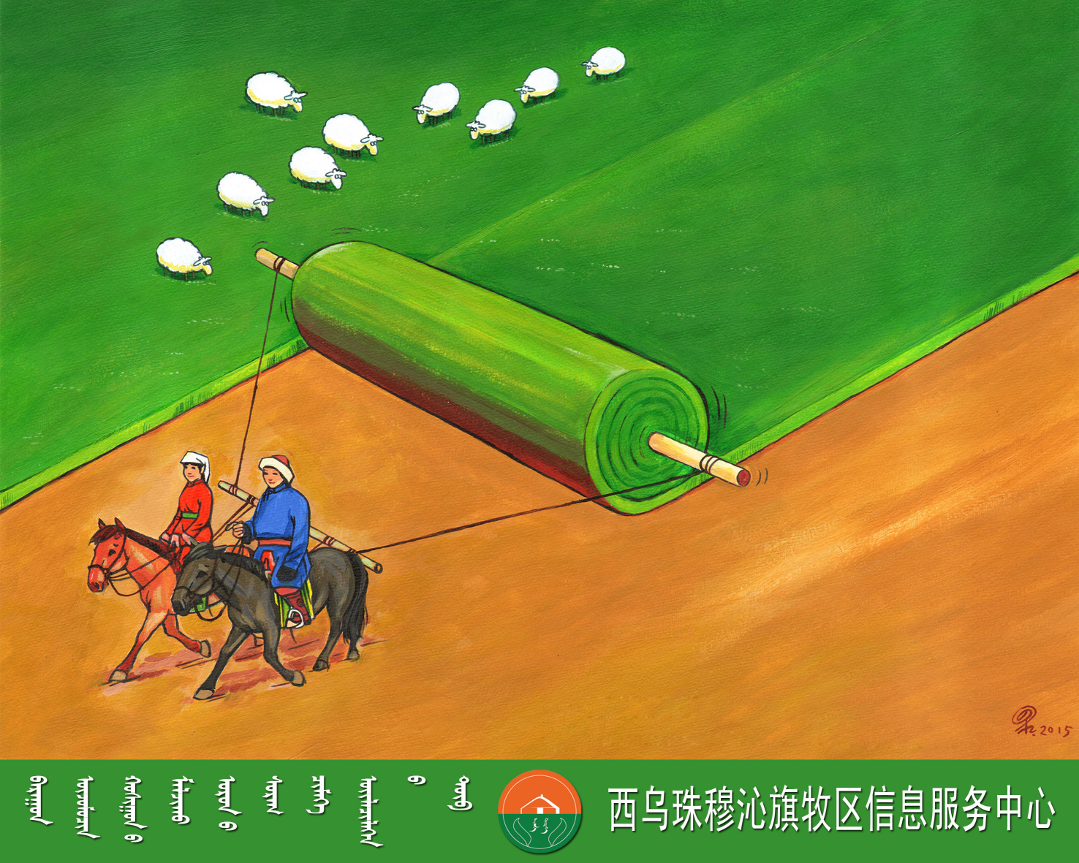

Slide 3
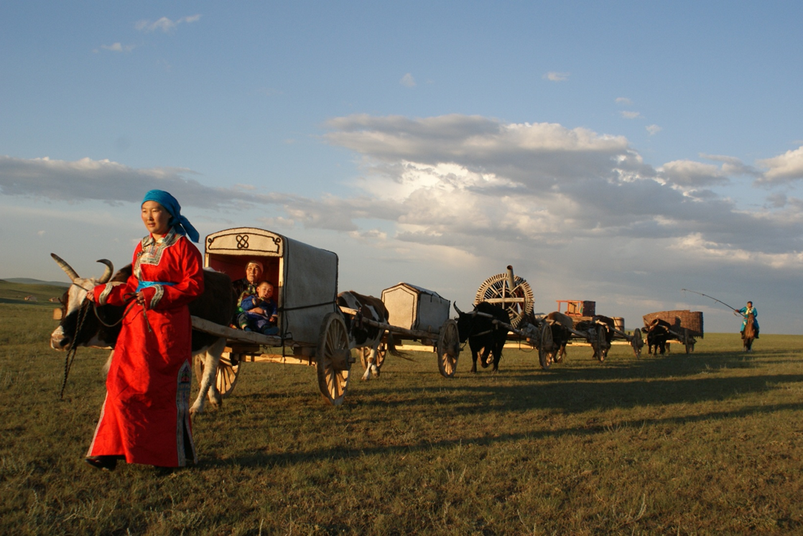
游牧生活
蒙古族乌珠穆沁部落世世代代在乌珠穆沁草原上放牧为生。长期的生产、生活实践经验，使蒙古族建立了人、畜和大自然的和谐共存的稳定生产模式——游牧。牧民逐水草而居，在保护大自然的前提下合理利用草原，保持了草原千百年良好的生态环境。

Slide 4
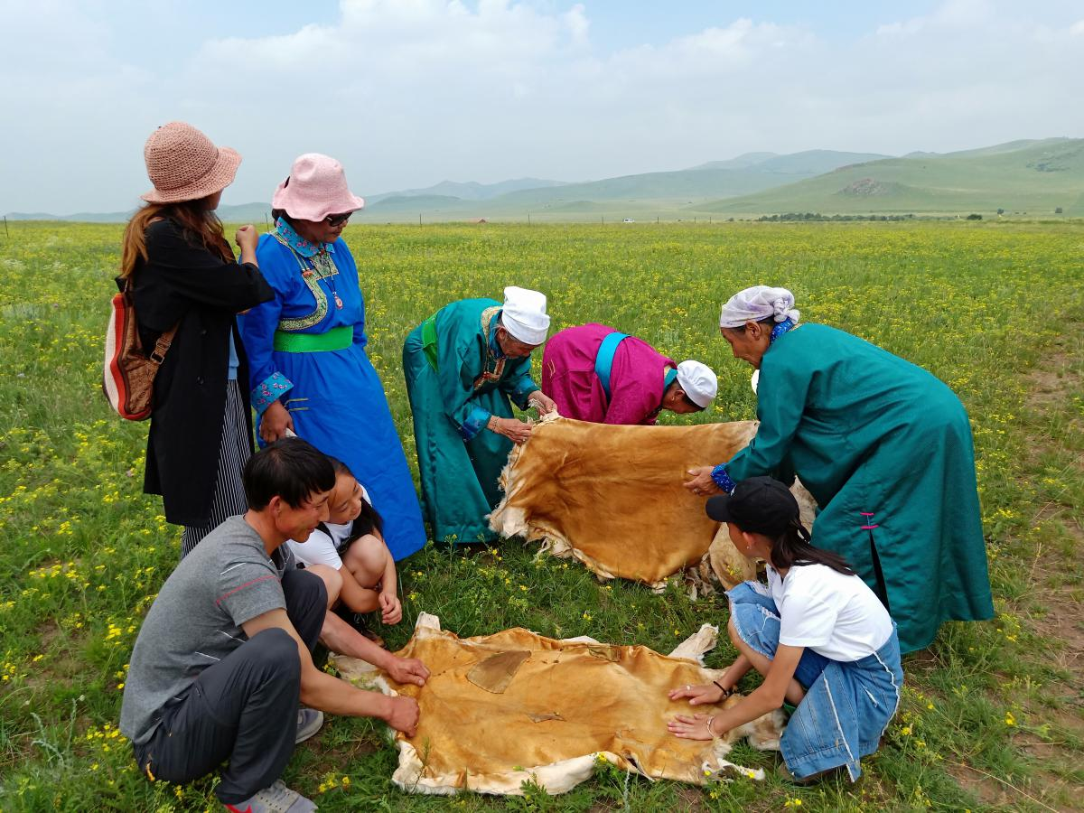
游牧的方式和特征及价值
游牧的方式：四季游牧和敖特尔游牧
游牧的特征：不断的迁徙和流动
游牧的作用：
◻避开自然灾害保障牲畜上膘
◻保护水草、保护生态植被
游牧文明的独特价值并不在于它给我们以技术工具和现代发明，而在于它给我们以遵循自然、持续发展、天人合一的思维方式和价值观。

Slide 5
内蒙古草原畜牧业发展现状
草原畜牧业是广大牧民不可或缺的优势资源和产业，更是区域社会、经济发展的原动力。草地畜牧业的发展对稳固与增进草原生态建设成果、促进边疆稳定、保障国家食物安全均有重大意义。
草原畜牧业作用：
内蒙古畜禽品种资源十分丰富，不仅在提供高档产品和支援区内外畜种等方面发挥了积极的作用，也是我国重要的畜产品生产和加工基地。

Slide 6
草原利用方式转变
在不断地实行草畜平衡、禁牧休牧、划区轮牧的措施，以及饲草料基地的 建设下，畜牧业生产方式正在转变。
改革开发后锡林郭勒盟在全国牧区率先推行了“草畜双承包”政策，落实了草牧场“双权一制”政策，调动了牧民的生产积极性，但是由于牲畜头数的急剧增加，草原遭到了无节制利用，加上自然灾害，草原严重退化。草原是有限资源，同时是在省资源，传统的草原无价之宝；使用无偿的观念必须改变。

Slide 7
草原畜牧业结构调整
改变了原由的草原共享共用共管的原则，导致了草原生态脆弱现象。
草原的“五畜”失衡，从而削弱了草原植被的自然恢复能力。

Slide 8
畜产品精细化加工
畜产品加工业严重滞后，加工技术落后，企业规模较小，加工深度不够，产品品种不多，优质高档品种比率低。

Slide 9
游牧生活的变迁
牧户把分到的草场都各自拉了网围栏、在有限的草场上一年四季重复放牧、重复踩踏，使草场退化、环境恶化的主要原因。
草场承包面积的固定性和牧户人、畜数量变化之间的矛盾已打破了最初人均分配草畜原则下的公平，出现牧户间的分化，贫富差距逐步拉大。
边缘区域的偏僻性，使牧民远离市场气息，利益的过度分割，小农经济与大市场的不对称。

Slide 10
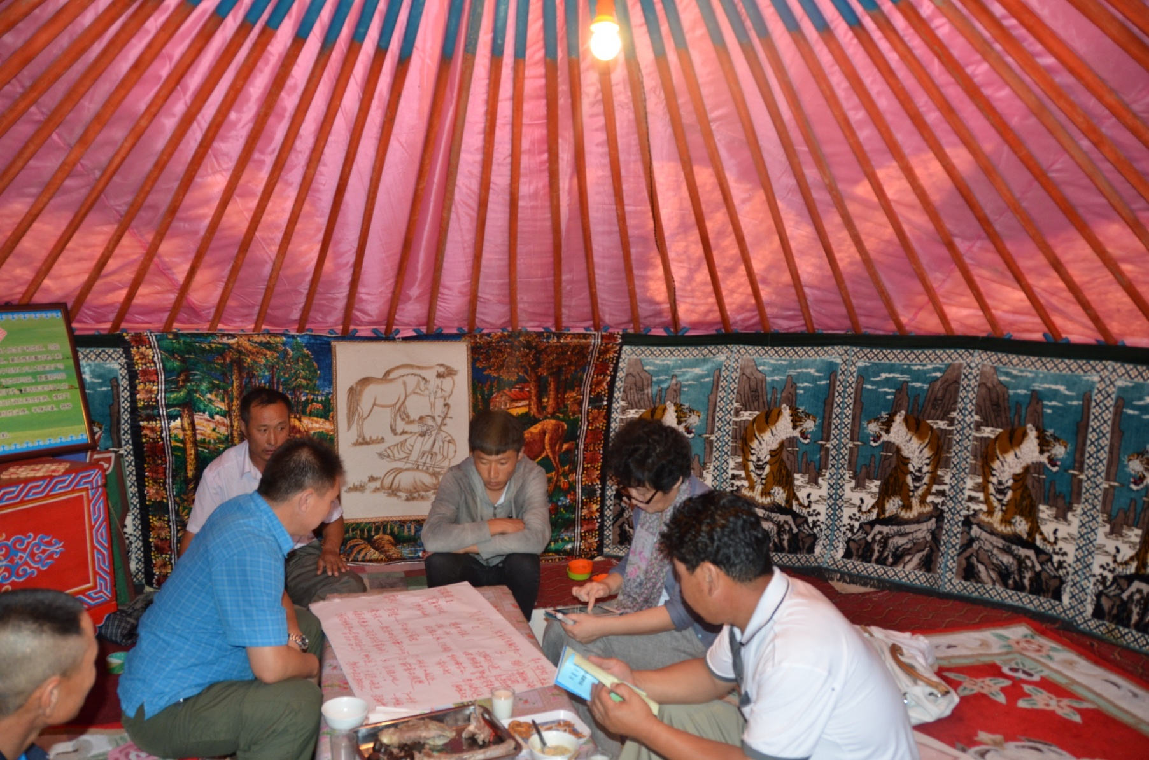
问题及解决路径思考
问题锁定：牲畜和牧场的“双承包责任制”导致拉网围栏、重复踩踏，五畜不得共生、失去平衡；牧民不能随水草迁徙，牧民生活生产方式与草原生态环境遭到破坏。
解决路径：通过推动牧民合作化，恢复和保护牧民的生产生活方式，实现草原生态保护、民族文化传承与牧区的可持续发展。

Slide 11
冰山模型：游牧民族看得见的和看不见的方面！
蒙古包、民族服饰、语言、手工艺、歌舞、节日、习俗
看得见
看不见
历史记忆、情感、偏好、思维模式与智慧、性格、对时空的理解、世界观、生态观、文化价值观 、

Slide 12
三牧问题
草场
牲畜
牧民

Slide 13
探索新的出路
我们认为，解决根本问题的关键在于草场恢复，只有草场恢复了，才能缓解饲草不足问题和牧民生存环境恶化问题。而在牧民贫困加剧和单户发展难度大的背景下，草场恢复必须依靠集体的力量。因此，我们将推行合作社的经营方式，修正单户经营方法、转变为合作经营生产生活方式，恢复季节性轮牧机制，实行资源整合”，以互助发展、资源共享、风险共担，扶持贫困户，提高牧户自力更生能力，减少牧户风险，提高抗灾减灾能力。探索草原可持续发展模式。

Slide 14
有效途径
三步解决合作社有效合作起来的问题：第一步，解决资源上的问题，把想法构架起来，了解自己的阶段任务，知道自己要做的事和不能做的事。第二步：让牧民原有生活方式的合作社、探索合作社模式，推广合作社的模式。第三步：合作社之间的问题，专业的合作社产生和原有合作社是产业链。一个牧民可以是多个合作社的社员。解决现在遇到的问题。季节性强的产业领域，如何把人力资源用好

Slide 15
牧民合作发展与草原生态保护模式图

Slide 16
草原生态
草原
畜牧
人
三牧问题
合作社
信用互助
解决方案
游牧自然教育基地
产品开发
合作社信息与培训
结构图

Slide 17
建立和发展牧民专业合作社的必要性
落实城乡统筹战略的需要发展牧民专业合作社
01
02
建设现代畜牧业的需要
06
03
更好地保护和传承文化
增加牧民收入的重要途径
05
04
为了草原生态保护、气候变化应对措施
构建和谐社会的重要内容

Slide 18
合作社能够带来环境、经济、社会效益
合作社联合经营打破草场细碎化格局，扩大草场规模，实行季节性游牧，使科学。利用草场资源成为可能。
合作社联户经营畜群规模合理，牧业生产的周转开始出现了良性循环状态。
草是草原畜牧业生产的第一要素，应当把保护生态环境，建设草场、提高草场生产力摆在草原畜牧业可持续发展的首位。

Slide 20
